Slide 1
反馈镇定与极点配置

Slide 2


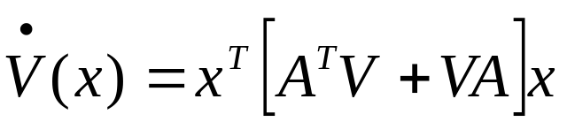
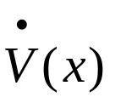

Lyapunov定理
对于线性系统 ，该线性系统零解渐进稳定当且仅当A的特征值位于左半平面。另一方面，如果取二次型
作为Lyapunov函数，其中V是正定矩阵，那么
对任意的非零x小于零，当且仅当矩阵
定理：A的特征值都在左半平面当且仅当存在正定矩阵V使
得

Slide 3
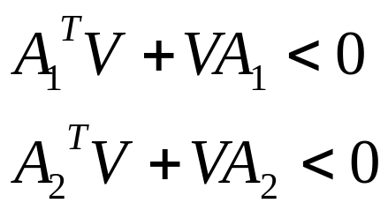
开问题(Open problem)
给定两个矩阵A₁、A₂，什么条件下有共
同的正定矩阵V使得

Slide 4
反馈镇定

Slide 5
定义
把系统状态变量按照一定的比例关系，反馈到系统的输入端称为状态反馈。
把系统的输出变量按照一定的比例关系反馈到系统的输入端称为输出反馈。
受控系统通过状态反馈或者输出反馈使闭环系统在Lyapunov意义下是渐近稳定的，称为镇定问题。如果可以实现，则称系统是状态反馈或者输出反馈可镇定的。

Slide 6
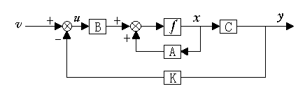
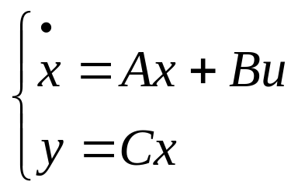
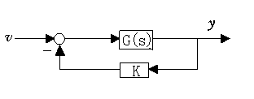


输出反馈

Slide 7
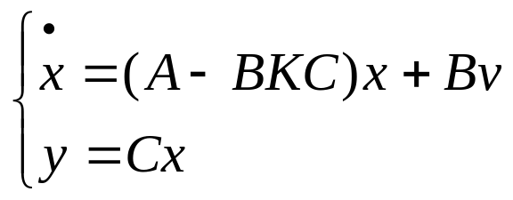
输出反馈
闭环系统为
输出反馈控制器设计就是确定K使得闭环系统稳定，即，使
得A－BKC稳定(也叫Hurwitz稳定——特征值在左半平面)或
者具有其它性能指标。

Slide 8
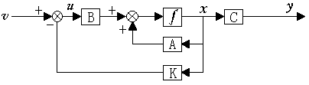

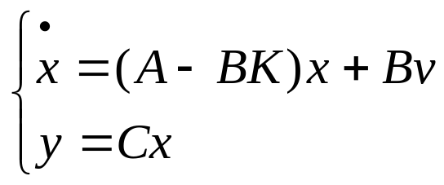
状态反馈
闭环系统为
状态反馈控制器设计就是确定K使得闭环系统稳定，即A－BK
稳定或者具有其它性能指标。

Slide 9


两种控制率的比较
输出反馈：
状态反馈：
凡是输出反馈K所能达到的控制效果，只要取状态反馈
则可达到同样的控制效果。但是，反过来由F和C在(1)式中不
一定能解出矩阵K来。这说明状态反馈F有可能获得比输出反
馈K更多的控制效果，其中有的控制效果可能更好。

Slide 10
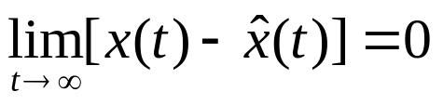
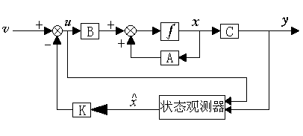
观测器
由于在实际系统中状态不容易通过实际测量得到，所以
有时需要通过输入和输出重新构造一个系统使得新系统的状
态能逼进原系统的状态。
渐近等价指标：

Slide 11
对系统能控能观性的影响
输出反馈既不改变系统的能控性，也不改变
能观性。
状态反馈不改变系统的能控性，但有可能改
变能观性。

Slide 12
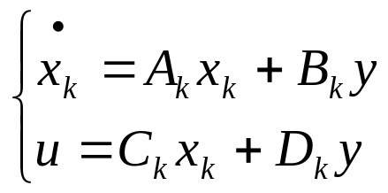
动态反馈
y
-
G(s)
u
K(s)
对象: 控制器:

Slide 13
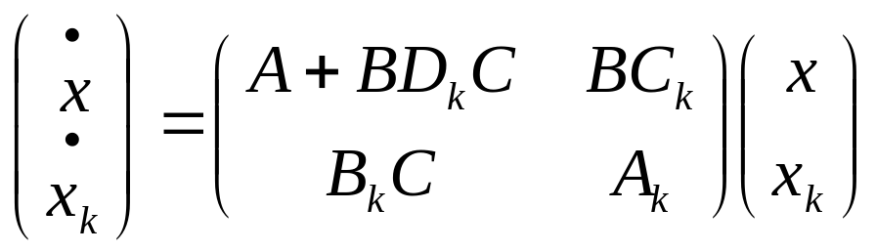
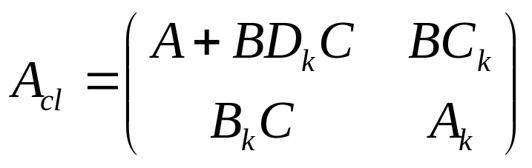
动态反馈
闭环系统为
控制器设计就是设计A_{k}、B_{k}、C_{k}、D_{k}使得
稳定。

Slide 14
极点配置

Slide 15
极点配置
闭环系统极点的分布情况决定系统的稳定性和动态品
质，因此，可以根据对系统动态品质的要求，规定闭环系
统的极点应有的分布情况，把极点的布置作为系统的动态
品质指标。这种把极点布置在希望的位置的过程称为极点
配置。
状态反馈可以任意配置极点的充要条件是(A，B)可
控。即存在K使得可以任意配置A－BK的特征值当且仅当
(A，B)可控。

Slide 16
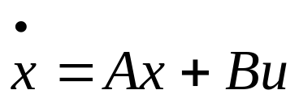
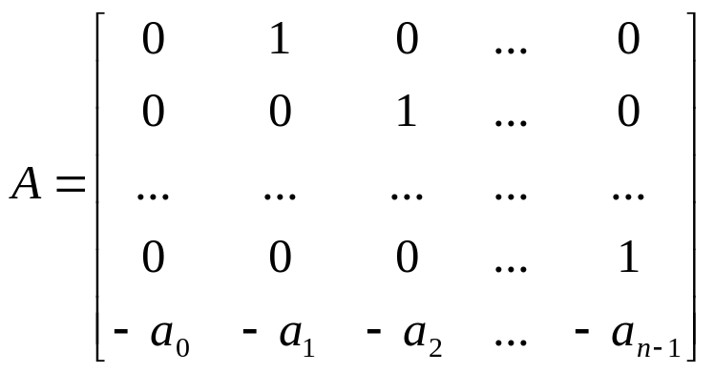
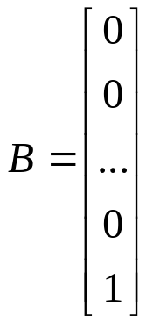
极点配置
例如对于单输入系统
设计K=[k₁ k₂ k₃ … k_{n}]改变A－BK的最后一行元素，所以可以
任意配置A+BK的特征值；

Slide 17
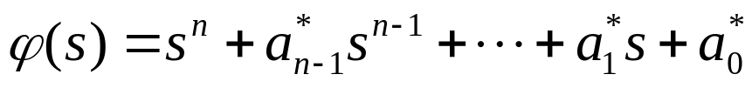
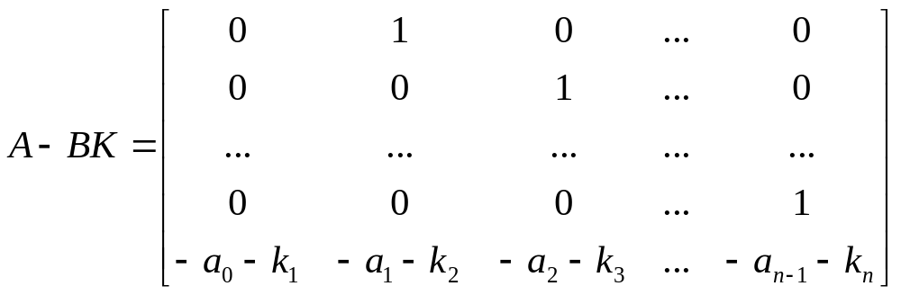


极点配置
设希望的闭环特征多项式为
则闭环系统的特征多项式为
令其与希望的闭环特征多项式相等，可得 ，则

Slide 18
极点配置
镇定问题是极点配置问题的一个特殊情况。镇定只要求闭环极点配置在复数平面的左半平面内，不必配置在具体指定的位置。即镇定只要求闭环极点都具有负的实部。

Slide 19
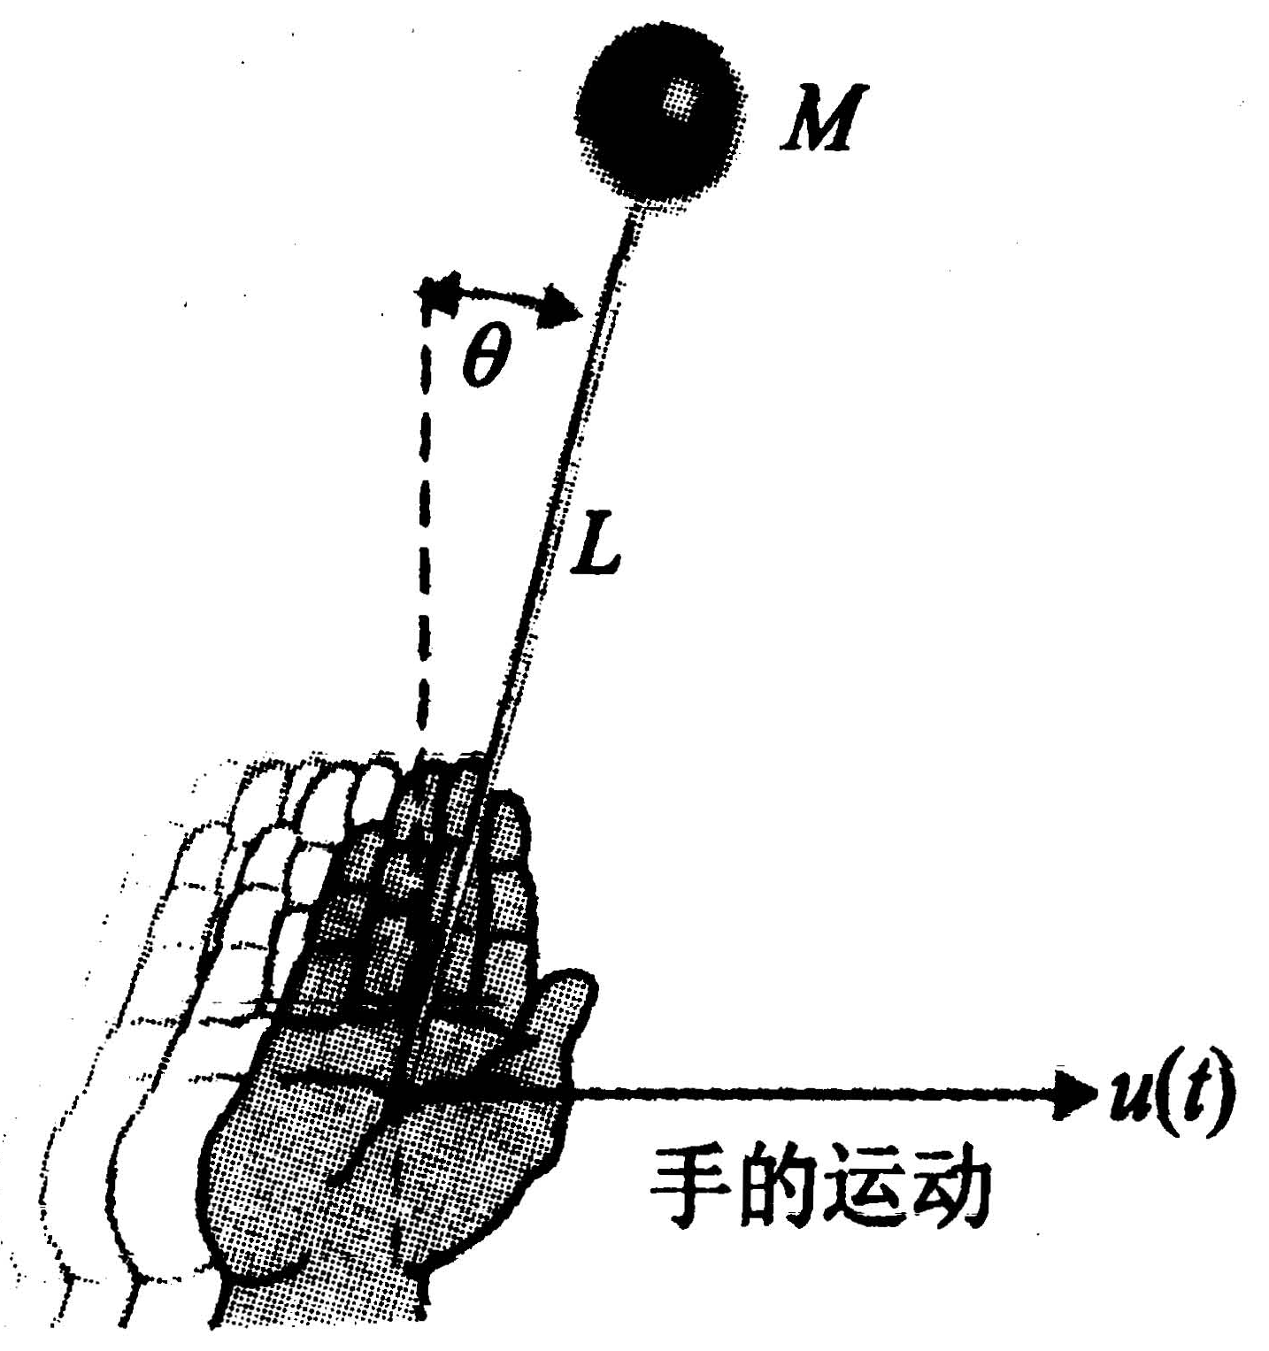
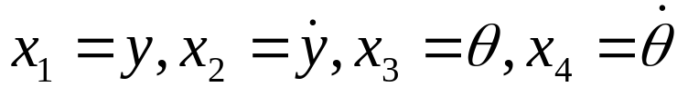
实例：倒摆控制
选择状态变量：

Slide 20
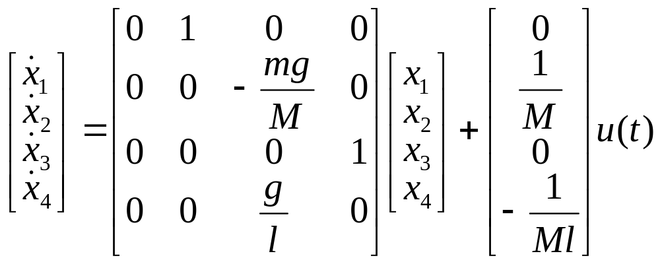
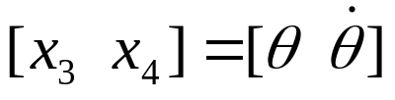
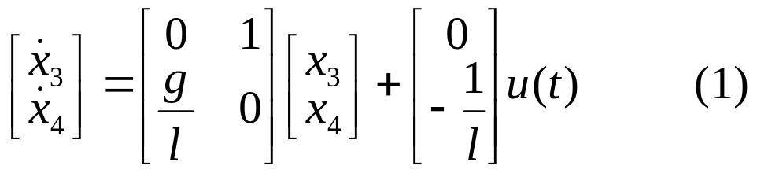

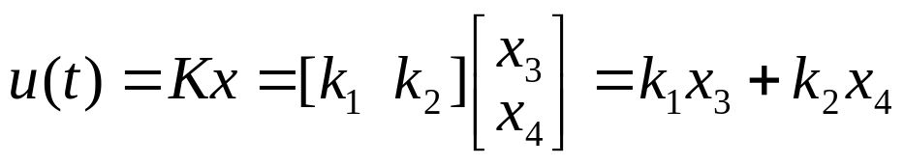
系统状态方程为：
为了对倒摆进行控制，考虑 的方程
开环系统的特征方程为 ，它在s平面的右半平面上
一个特征根，因此原系统是不稳定的。引入反馈控制

Slide 21
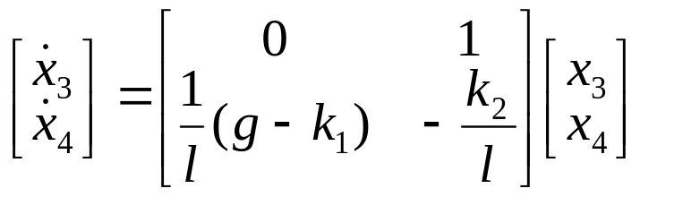
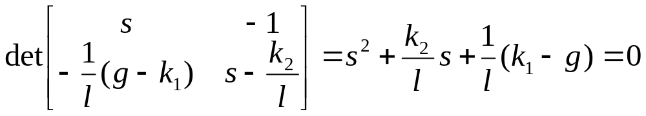

将u(t)代入式(1)得
系统的特征方程为
可见只要
就能使系统稳定。

Slide 22
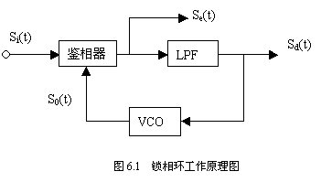
实例：锁相环
应用：
通信
大规模集成电路

Slide 23
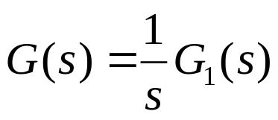

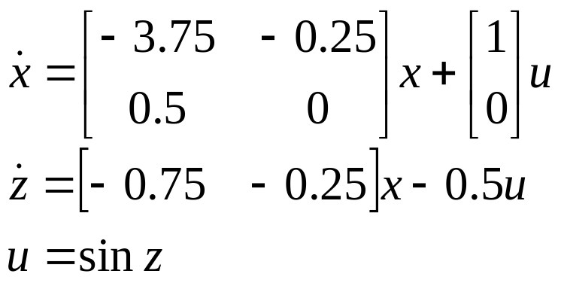
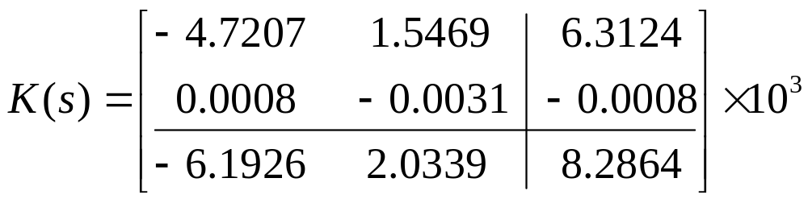
实例：锁相环
z
-
G_{filt}(s)
F/s
sin(.)

Slide 24
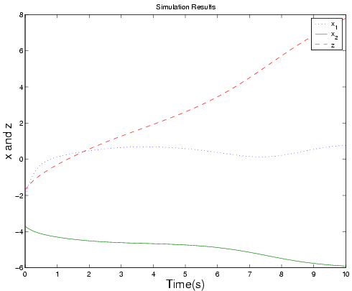
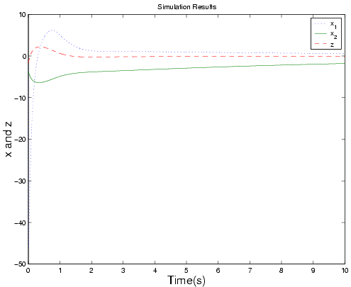
实例：锁相环

Slide 25
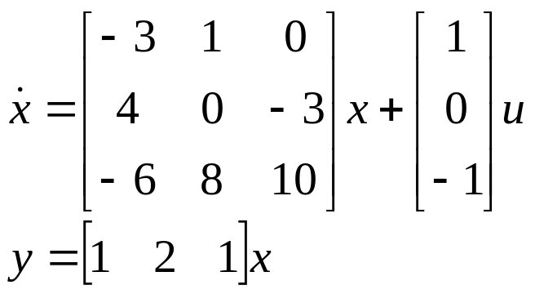
利用MATLAB进行辅助运算
例：
A=[-3 1 0;4 0 –3;-6 8 10]; B=[1;0;-1]; C=[1 2 1];
1、求特征值：eig(A)
ans =
-3.5049
4.3754
6.1295

Slide 26
利用MATLAB进行辅助运算
2、求特征多项式 s=poly(A)
s =
1.0000 -7.0000 -10.0000 94.0000
3、求特征根 roots(s)
ans =
-3.5049
6.1295
4.3754

Slide 27
利用MATLAB进行辅助运算
4、求能控性和能观性矩阵：
Qc=ctrb(A,B) Qo=obsv(A,C)
Qc =
1 -3 16
0 7 36
-1 -16 -86
Qo =
1 2 1
-1 9 4
15 31 13
5、求矩阵的秩
rank(Qc) rank(Qo)
系统能控能观！
ans =
3
ans =
3

Slide 28
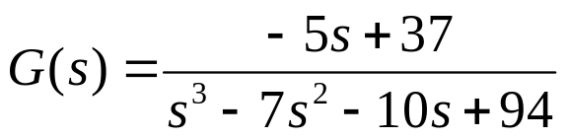
利用MATLAB进行辅助运算
6、求矩阵的行列式
det(Qc)
ans =
194
7、传递函数和状态空间实现的转换
[num,den]=ss2tf(A,B,C)
num =
0 0.0000 -5.0000 37.0000
den =
1.0000 -7.0000 -10.0000 94.0000

Slide 29
利用MATLAB进行辅助运算
[A,B,C,D]=tf2ss(num,den)
a =
7.0000 10.0000 -94.0000
1.0000 0 0
0 1.0000 0
b =
1
0
0
c =
0.0000 -5.0000 37.0000
d =
0

Slide 30
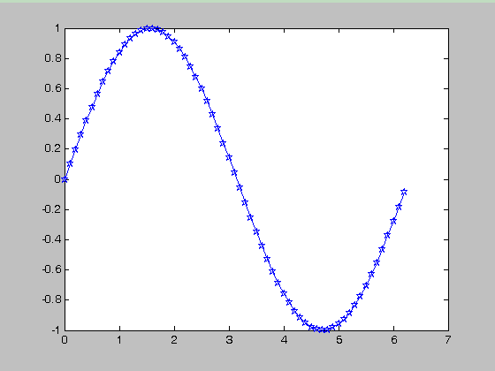
利用MATLAB进行辅助运算
8、二维图象的绘制
t=0:0.1:2*pi;
plot(t,sin(t),’-pentagram’);

Slide 31
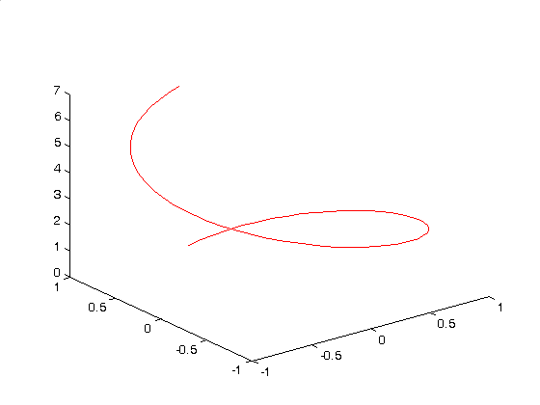
利用MATLAB进行辅助运算
9、三维曲线的绘制
t=0:0.1:2*pi;
x=sin(t);y=cos(t);z=t;
plot3(x,y,z,’r-’);

Slide 32
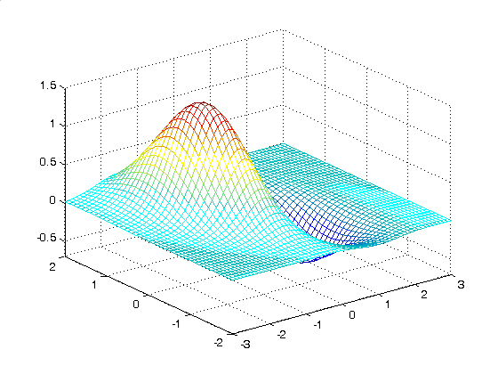
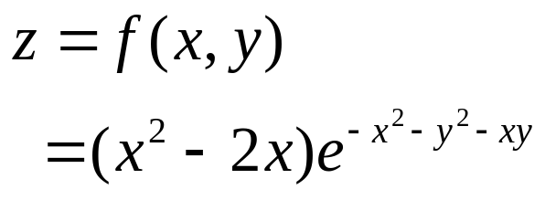
利用MATLAB进行辅助运算
10、三维曲面的绘制
[x,y]=meshgrid(-3:0.1:3,-2:0.1:2);
z=(x.^2-2*x).*exp(-x.^2-y.^2-x.*y);
axis([-3,3,-2,2,-0.7,1.5]);
mesh(x,y,z);

Slide 33
利用MATLAB进行辅助运算
11、help 指令名称
12、lookfor 关键词

Slide 34
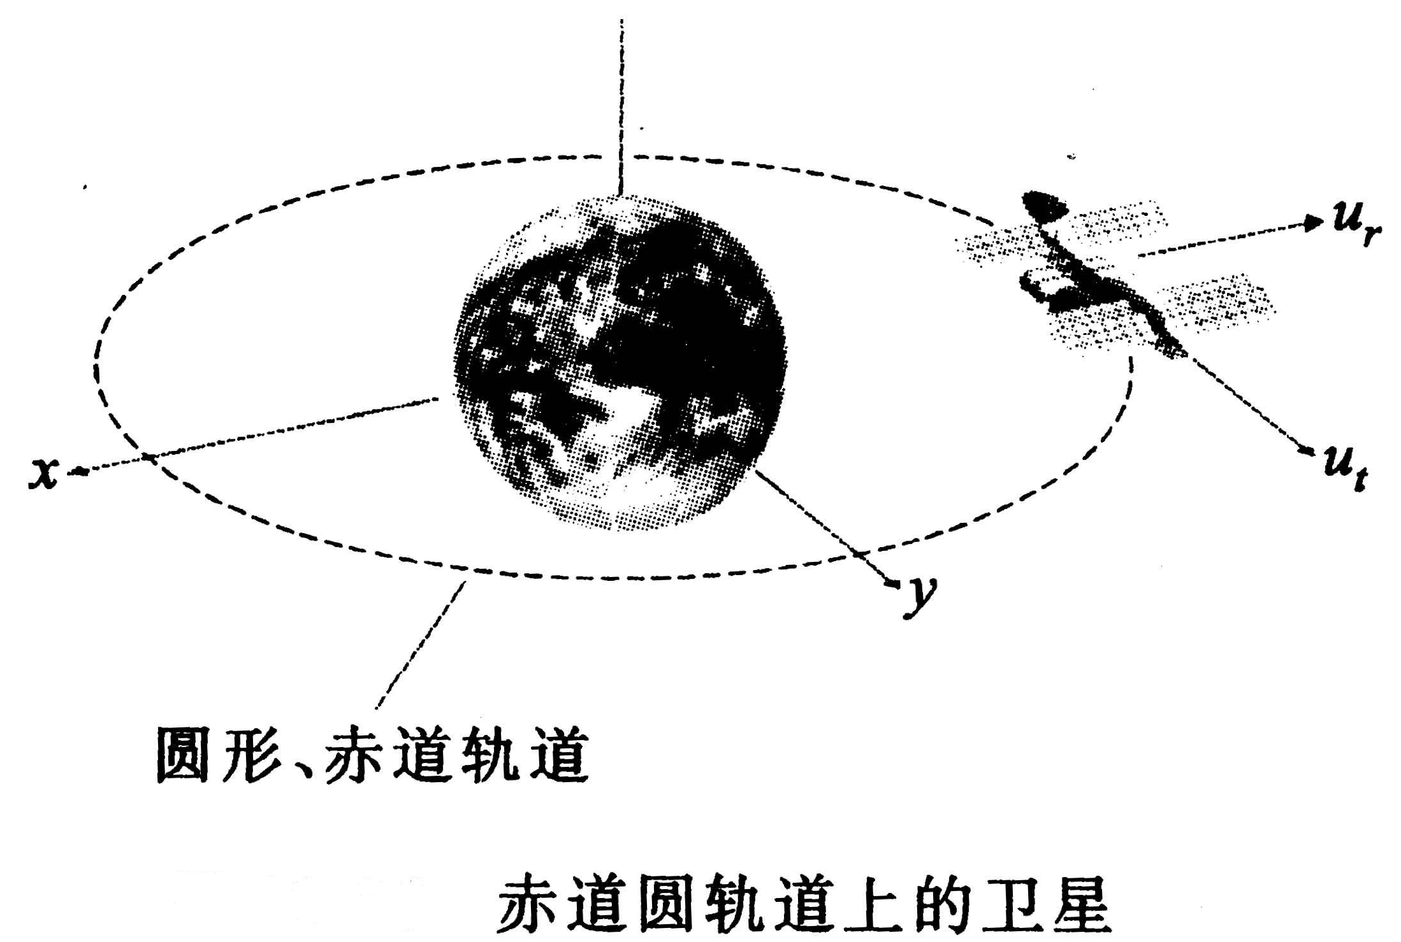
实例：卫星轨道控制
下图描述了地球上空高度为463km的赤道园轨道卫星

Slide 35
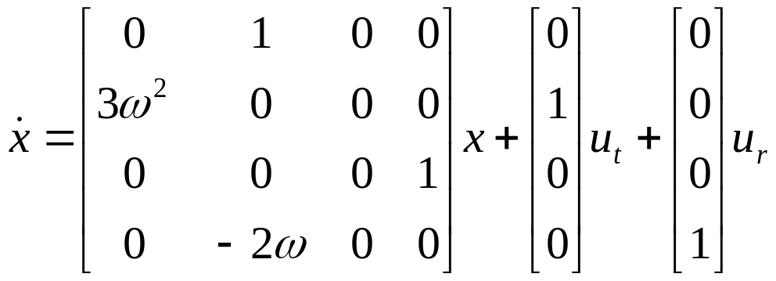
实例：卫星轨道控制
卫星在轨道平面中运动的状态方程为
状态向量x表示赤道圆轨道的标准摄动，u_{r}表示从径向推进器获得的径向输入，u_{t}表示从切向推进器获得的切向输入，卫星的轨道角速度为ω＝0.0011rad/s（约为每圈90分钟）。

Slide 36
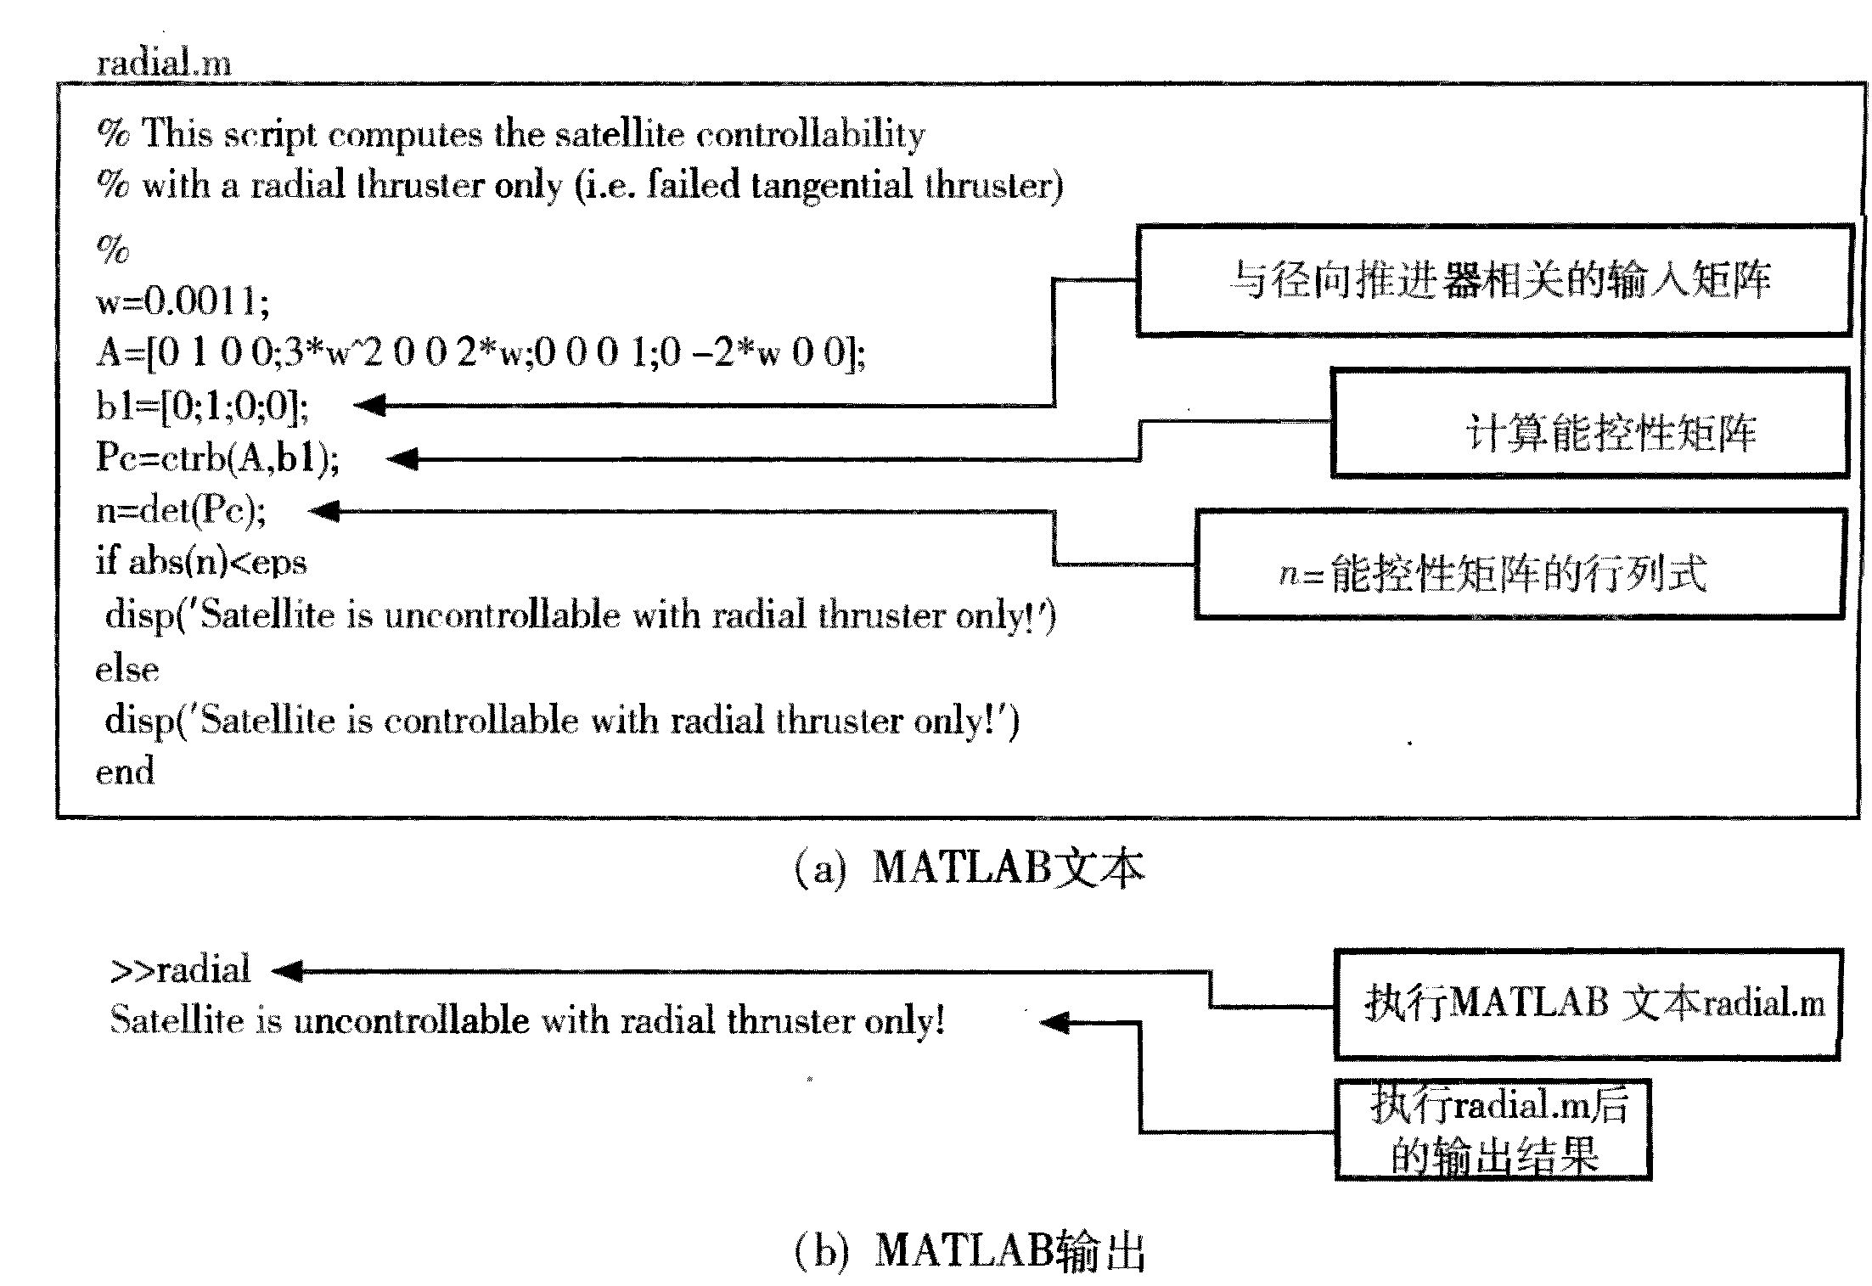

Slide 37
实例：卫星轨道控制
结论：当切向推进器失效，只有径向推进器正常工作时，
系统是不能控的。
当径向推进器失效，只有切向推进器正常工作时，
系统是完全能控的。
参考文献：
[1] R.H.Bishop. Adaptive control of space station with control moment
gyros. IEEE Control Systems, October 1992, pp.23-27
[2] Rama K.Yedavalli. Robust control design for aerospace applications.
IEEE Trans. Aerospace and Electronic Systems, 25(3),1989,314-324

Slide 38
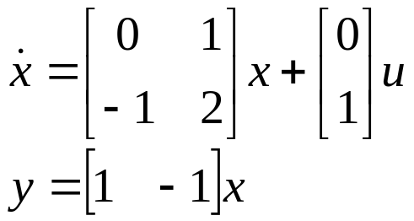
习题
若状态反馈信号为u=－Kx,求解增益矩阵K，使系统
的闭环极点为s₁= –1, s₂= –2。

